Slide 1
Газированные напитки: пить или нет?
Выполнил ученик 3 «В» класса
МОУ СОШ № 7 Сарбаев Дмитрий
Руководитель: учитель нач.кл.
Лаптева О.А.
Консультант: к.б.н., доцент
каф. Экологии, методист-биолог
Экологического центра образования
и воспитания Сарбаева Е.В.

Slide 2
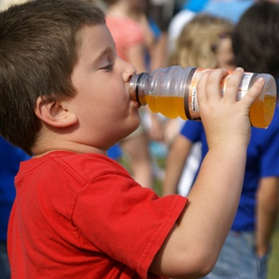
Актуальность выбранной темы
Актуальность темы исследования связана
с тем, что мы все очень любим пить
разные газированные напитки,
а родители не всегда разрешают:
говорят, что это вредно.
Но все напитки такие яркие, ароматные,
кажется, что они совсем не вредные,
хотя и пользы, наверное, от них нет.
Попробуем узнать об этом по подробнее.

Slide 3
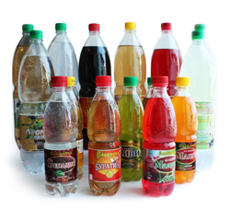
Цель и задачи исследования:
Цель нашей работы – установить влияние
газированных напитков на здоровье человека.
Задачи исследования:
Изучить состав газировки по упаковке.
2. Определить, есть ли в них опасные и запрещенные пищевые добавки.
3. Выявить наличие примесей в напитках, их кислотность и влияние на ткани животных.

Slide 4
Гипотеза
Я предположил, что от газированных напитков
нет ни вреда, ни пользы.
План работы
Изучить литературу о пользе и вреде газированных напитков.
Выбрать напитки для исследования.
Изучить состав этих напитков по этикеткам.
Определить влияние добавок с кодом «Е» на здоровье человека.
Провести лабораторные исследования на кафедре экологии МарГУ:
а) проанализировать выбранные напитки на содержание примесей;
б) установить кислотность напитков;
в) оценить влияние газированных напитков на ткани живых организмов.

Slide 5
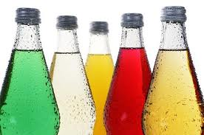
Методика исследования:
1. Для исследования брали 10 образцов 1 из них – вода (контроль), а так же газированные напитки:
Марилита, Фанта, 7 UP, Спрайт, Пепси, Пепси Макс,
Фруктайм, Айрн-брю, Медведица.
2. По этикетке провели изучение их состава. Если на этикетке не было указаний на добавки Е, а были только названия, мы устанавливали их код по литературным данным.
3. По таблице пищевых добавок определили их опасность и влияние на здоровье человека.
4. Провели лабораторные исследования.

Slide 6
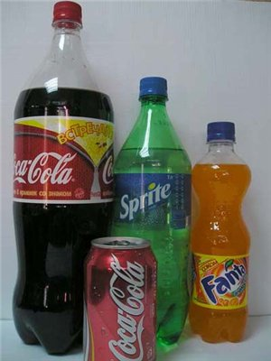
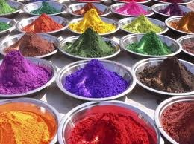
Газированная вода (газировка) – это прохладительный напиток из ароматизированной сладкой воды, насыщенной углекислым газом. Газированная вода может быть слабо, среднe и сильно газированной.
Доказано, что газировка может причинять вред здоровью. Врачи рекомендуют не пить ее маленьким детям, беременным и кормящим женщинам, а также людям, имеющим заболевания желудочно-кишечного тракта и страдающим ожирением и аллергией.
В газировке содержится очень много сахара - до пяти ложек на стакан. Это может вызвать серьезные проблемы со здоровьем (ожирение у детей и взрослых, сахарный диабет и др.).
Газ, содержащийся в них вызывает проблемы с пищеварением, вздутие живота.
Также здесь есть красители и ароматизаторы,
они дают большую нагрузку на печень, приводят к аллергическим реакциям (от насморка и сыпи до бронхиальной астмы).

Slide 7
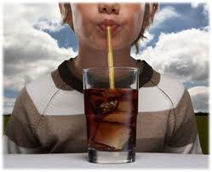
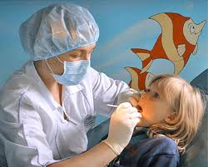
Газированные напитки содержат различные кислоты, избыток сахара, всё это оказывает негативное влияние на эмаль зубов и это приводит к появлению кариеса.
В газировке содержатся консерванты - например, лимонная или ортофосфорная кислота. Они приводят к раздражению желудка, это может даже вызвать появление язвы.
Кислоты также вымывают кальций и становятся причиной заболевания костей.
Практически во всех газированных напитках содержится бензоат натрия. Взаимодействуя с витамином С он выделяет бензол, который является канцерогеном – это может стать причиной рака!
Таким образом, в газированных напитках очень много разных пищевых добавок, узнаем поподробнее как они могут повлиять на нас.

Slide 8
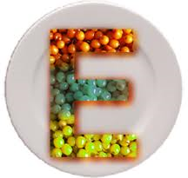
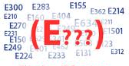
Пищевые добавки используются давно, сначала это были всем известные специи — соль, сахар, уксус, травы.
С развитием химии
появилось множество
искусственных пищевых добавок, которые на этикетках продуктов обозначаются буквенные кодом Е.
Буква «Е» на этикетке состава того или иного продукта питания обозначает соответствие европейскому стандарту питания, а цифровой индекс — сам вид добавки.

Slide 9
По таблице вредных
пищевых добавок
мы решили узнать,
какие из них есть в
наших напитках и
не опасны ли они,
а по справочнику дополнительно
узнали их влияние на
здоровье человека.

Slide 10
Результаты исследования
этикеток на напитках
Мы обнаружили, что в изученных напитках содержится много различных добавок – в основном это красители, консерванты, антиокислители,
пеногасители, а в некоторых напитках – заменители сахара. Также в каждом напитке содержатся ароматизаторы, состав которых не указан на этикетке.

Slide 11
Пищевые добавки в напитках
!
!
!
!
!
!
Больше всего добавок содержалось в напитках «Медведица», «Пепси макс», «Айрн брю» – по 7 в каждом виде. Остальные напитки так же содержали 3-4 добавки, но количество мало о чем говорит – мы посмотрели их влияние на организм человека.

Slide 12
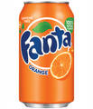
Узнаем, как могут повлиять другие добавки на наше здоровье
Красители
Е 110 (Айрн брю) - Опасный! Может вызывать аллергию, тошноту.
Е124 («Медведица», «Айрн брю») Опасный! Он запрещен в ряде стран, может вызывать рак и приступы астмы.
Е 150а (Пепси, Пепси Макс, Фруктайм) – вызывает желудочно-кишечные расстройства
КОНСЕРВАНТЫ
Е 211 (Медведица, Айрн брю, Спрайт, Марилита, 7UP)- запрещен во многих странах! Но пока разрешен в России. Вызывает аллергию, а в больших дозах - РАК.
Е 296 (7UP) - не рекомендуется маленьким детям

Slide 13
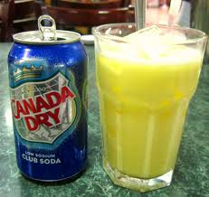
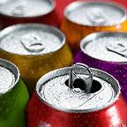
АНТИОКИСЛИТЕЛИ
Е 300 (Фанта) – при избытке появляется сыпь
Е 330 (Фанта, Медведица, Пепси Макс, Айрн брю, Спрайт, Марилита, Фруктайм, 7UP) – в большом количестве может вызывать рак
Е 331 (Пепси Макс, Айрн брю, 7UP) - в разумных пределах безвреден
Е 338 (Медведица, Пепси, Пепси Макс) может вызывать заболевания желудочно-кишечного тракта
Е 381 (Айрн брю) - исследования не завершены, не имеет разрешения на использование во многих странах.
Стабилизаторы
Е 412, Е445 (Фанта) – вызывают боль в животе, тошноту, уменьшают аппетит

Slide 14
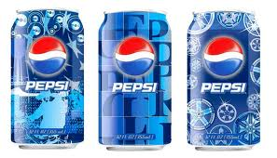
Пеногасители
Е 950 (Спрайт, Марилита, Фруктайм) – может вызывать рак
Е 951 (Медведица, Пепси Макс, Спрайт, Марилита) - Головная боль, астма, усталость, у детей – гиперактивность, агрессивность, бессонница, нарушения памяти, кожные заболевания - не рекомендуется детям!
Е 952 (Медведица, Пепси Макс, Айрн брю, Фруктайм) – вызывает кожные заболевания, рак, установлено вредное воздействие на почки, сердце и т.д.
Е 954 (Медведица) - не рекомендуется детям, вызывает зуд, тошноту, рак.
Изучив все выбранные марки напитков
мы не нашли среди них абсолютно
безопасных для здоровья.

Slide 15
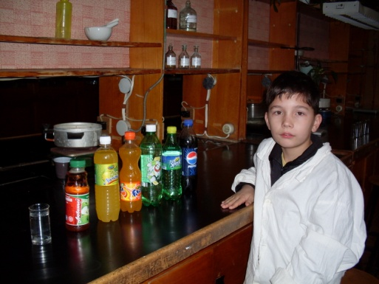
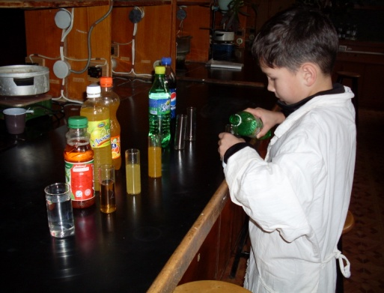
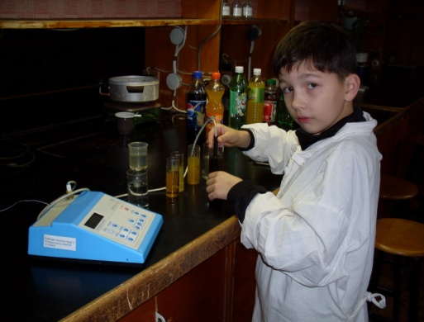
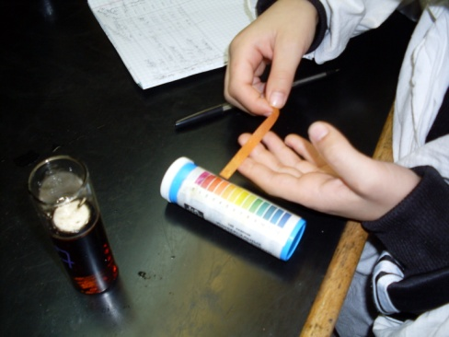
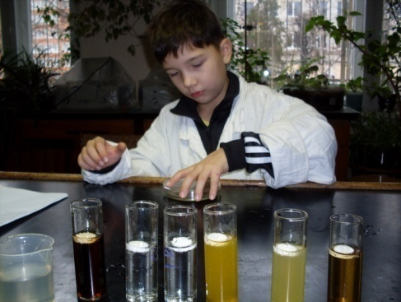
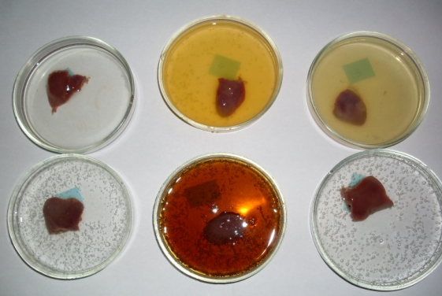
Затем провели лабораторные опыты.
Взяли разные
образцы газировки
Перелили в мерный стакан
Измерили количество примесей на приборе
Определили кислотность напитков с помощью индикаторной бумаги
Оценили плотность (разницы среди напитков не выявили)
Поместили в напитки кусочки куриной печени

Slide 16
Результаты эксперимента
Мы сравнивали разные виды газировки с водой.
Исследуя кислотность напитков, получилось, что самые кислые
образцы – Фанта, Пепси, Айрн-брю.
Больше всего примесей (красителей, подсластителей и др.) было
в таких напитках, как Пепси, Пепси Макс, Марилита, Айрн-брю, Фруктайм.
Все образцы печени «сварились» в газированных напитках,
только в воде печень осталась в прежнем виде.

Slide 17
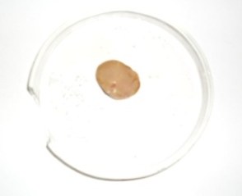
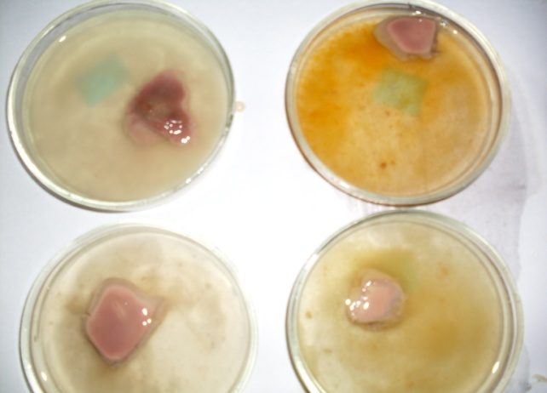
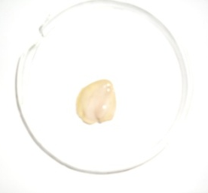
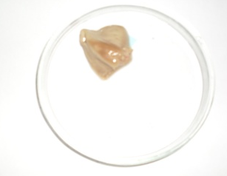
Вода
Пепси
Образцы разложившейся в газировке куриной печени
Спрайт
Марилита
Только в напитках Фанта и 7UP печень разложилась немного меньше, чем в других образцах и неприятный запах был слабее.
7UP
Фанта

Slide 18
ВЫВОДЫ
1. Во всех изученных напитках содержались пищевые добавки,
вредные для здоровья человека, больше всего – в напитках
«Медведица», «Пепси макс», «Айрн брю».
2. В напитках «Айрн брю» и «Медведица» мы обнаружили целый ряд самых опасных добавок – Е110, Е124, Е211. Эти напитки мы пить не рекомендуем.
3. Установлено, что самые кислые образцы напитков - Фанта,
Пепси, Айрн-брю (они плохо влияют на состояние зубов и костей).
4. Максимальное количество примесей было обнаружено в таких напитках, как «Пепси», «Пепси Макс», «Марилита», «Айрн-брю»,
«Фруктайм» - вещества, содержащиеся в них могут накапливаться в организме человека и «засорять» его.
5. Все образцы живой ткани разлагались в газированных напитках, что указывает на то, что эти напитки совсем не безопасны для нашего здоровья.

Slide 19
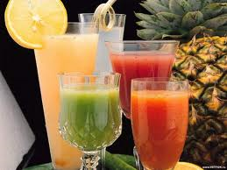
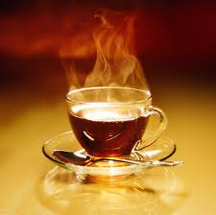
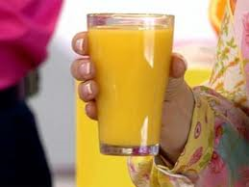
Наша гипотеза не подтвердилась – газированные напитки оказались
не только бесполезными, но и опасными для нашего здоровья!
Рекомендации
Изучив разные газированные напитки я понял, что в них нет ничего полезного,
а большинство из них ещё содержат такие добавки, которые очень вредны
для здоровья, особенно для детей.
Существуют напитки получше – это обычная вода, чай, какао, молоко,
кефир, сок, морс, компот – самые полезные для здоровья напитки.
Они тоже вкусные и совсем безопасны как для взрослых, так и для детей.

Slide 20
за внимание!!!!!!

Slide 21
Список литературы и информационных ресурсов
Булдаков А.С. Пищевые добавки. Справочник. - Санкт-Петербург, 1996.- 240 с.
Серов Ю.А. Опасные пищевые e-добавки. Информ.-справочн. пособие. – М., 2006 42 с.
Газированная вода - http://www.inmoment.ru/beauty/health-body/gas-cut-water.htm
Газированные напитки. Пить или не пить? - http://www.med39.ru/article/other/35.html
Пищевые добавки Е - http://arivera.ru/organic/truth/threat/addition_e.html
Пищевые добавки - http://www.prodobavki.com/modules.php?name=ingr_list
Пищевые добавки - http://dobavkam.net/dobavki
Полезные и не очень полезные напитки - http://efamily.ru/articles/107/331
Самые полезные напитки - http://www.calorizator.ru/article/drink/healthy
Энциклопедия здорового образа жизни - http://e-kod.ru/e-kod.php

